Slide 1
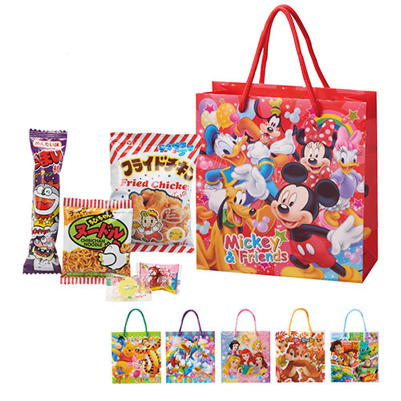


【提案書】
キャラクターお菓子5点セット ※税率8％
特徴
カラフルでポップで賑やかなディズニーデザインのパッケージがひと目を惹きつける、キャラクターお菓子の詰め合わせセットです。イベントやキャンペーンの特典用などにおすすめの商品です。
納期
納期スペース
仕様
サイズ：バッグ/200×190×80mm
包装：包装袋
生産国：袋中国/お菓子日本
備考：内容量/お菓子×5(日本製)、賞味期間/製造日より60日 ※お菓子とバッグはセットされていません。 ※バッグの柄、お菓子の内容は予告なく変更する場合がございます。
お見積
お見積りスペース

Slide 2
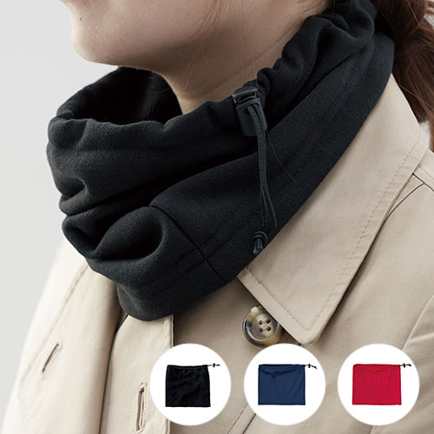
【提案書】
スムースフリース2WAYネックウォーマー
特徴
外側は名入れプリントが綺麗なスムース素材、内側は柔らかい肌触りで暖かさを感じるフリース素材を使ったネックウォーマー。コードを絞ると帽子としても利用できて、大変便利です。
納期
納期スペース
仕様
素 材：ポリエステル 他
サイズ：約270×240mm
付属品：取説付
包 装：PP袋
備 考：レッド・ネイビー・ブラック・アイボリー
お見積
お見積りスペース

Slide 3
【提案書】
涼感マフラータオル（ソフトケース付）
特徴
水に濡らして軽く絞り、ぱっと開いて首に巻けば心地良いひんやり感を与えてくれるシンプルなマフラータオル。繰り返し使用できる上、持ち歩きに便利なソフトケース付きがポイントです。
納期
納期スペース
仕様
素 材：タオル/ポリエステル､ポーチ/PVC
サイズ：タオル/約800×105mm､ポーチ/120×135mm
包 装：HDPE袋、台紙
備 考：取説付(台紙面) ブルー・ホワイト
お見積
お見積りスペース

Slide 4
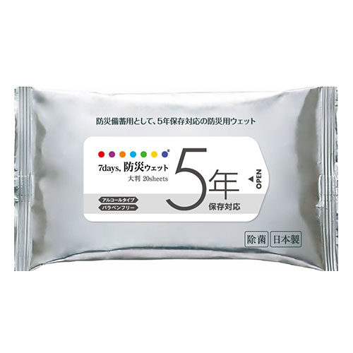
【提案書】
7days,防災ウェット 5年保存対応 大判 20枚
特徴
防災備蓄用として長持ちする。5年間保存対応のアルコールタイプの防災用ウェットティッシュです。大判タイプの20枚入りで、いざというときもたっぷり使うことができます。※プリントを行う場合、最小ロットは1000個からになります。システムの問題で上記の表記が「名入れ有り 50 ／ 無地 1000」となっていますが、「無地 50 ／ 名入れ有り 1000」が正しい内容になります。
※こちらの商品は、最小ロット数単位（倍数）のみの承りになります。名入れを行う場合の最小ロットは、1000個以上からお受けいたします。
納期
納期スペース
仕様
素材：水、エタノール、プロピレングリコール、ベンザルコニウムクロリド、ブチルカルバミン酸ヨウ化プロピニル、安定化二酸化塩素
サイズ：本体：約 W210×H125mm、原紙：約 W200×H300mm
生産国：日本
お見積
お見積りスペース

Slide 5
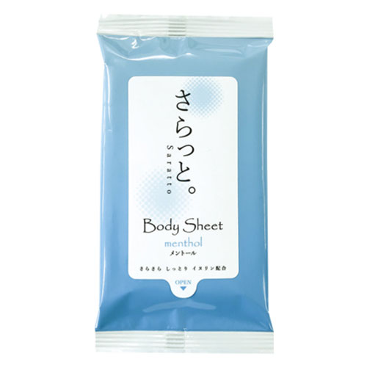
【提案書】
汗ふきシート「さらっと。」10枚 メントール入り
特徴
サトウキビ由来、100％天然素材のイヌリン配合で、さらさら＆しっとり感を実現した汗ふきシート。爽やかな香りで冷感効果を感じるメントール入りで、夏のノベルティに最適です。※プリントを行う場合、最小ロットは1000個からになります。システムの問題で上記の表記が「名入れ有り 200 ／ 無地 1000」となっていますが、「無地 200 ／ 名入れ有り 1000」が正しい内容になります。
※こちらの商品は、最小ロット数単位（倍数）のみの承りになります。名入れを行う場合の最小ロットは、1000個以上からお受けいたします。
納期
納期スペース
仕様
素材：水・エタノール・イソペンチルジオール・イヌリン・メントール・ベンザルコニウムクロリド・ブチルカルバミン酸ヨウカプロピニル
サイズ：本体：約 W75×H140mm、原紙：約 W150×H200mm、不織布30g/平方メートル
生産国：日本
お見積
お見積りスペース

Slide 6
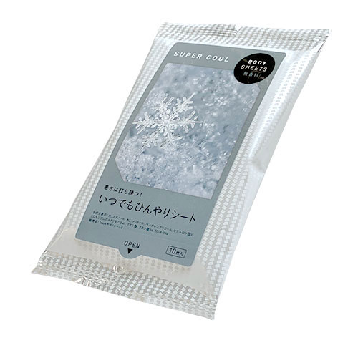
【提案書】
ボディシート SUPER COOL
特徴
無香料＆無着色で、暑い季節に、いつでも何処でもひんやりクールダウンできるボディーシート。大きめサイズのフラップ部分には、オリジナルの名入れプリントもすることができます。
※こちらの商品は、最小ロット数単位（倍数）のみの承りになります。
納期
納期スペース
仕様
素材：水、エタノール、BG、メントール、ペンチレン、グリコール、 ヒアルロン酸ヒドロキシプロピル、トリモニウム、クエン酸、クエン酸Na、EDTA-２Na
サイズ：約90×140×17mm（原紙サイズ：約150×200mm）
備考：枚数：10枚入り
お見積
お見積りスペース

Slide 7
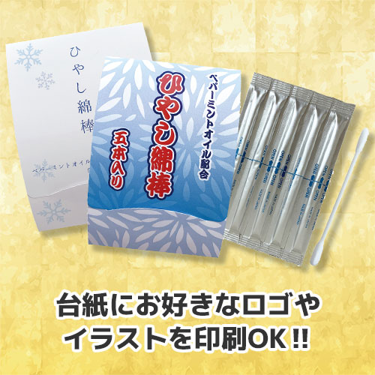
【提案書】
オリジナル冷やし綿棒
特徴
ペパーミントオイル配合でひんやりと耳に心地良い、冷やし綿棒です。パッケージにオリジナルデザインの名入れプリント可能。イベントやキャンペーンに配布するノベルティ用等におすすめです。
納期
納期スペース
仕様
素材: 綿・紙
サイズ: W102×H70mm
備考: 台紙にインクジェット
お見積
お見積りスペース

Slide 8
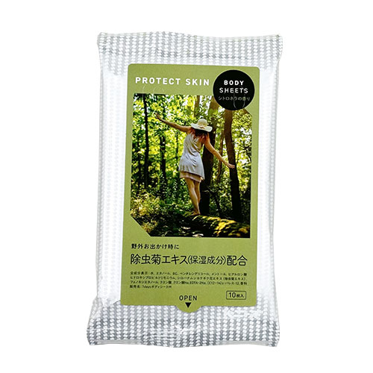
【提案書】
BODY SHEETS PROTECT SKIN 10枚入 シトロネラの香り
特徴
名入れできるフラップ部分が大きいボディーシート。蚊取り線香の材料でお馴染の、人への毒性が低く殺虫の即効性が高い、除虫菊エキス配合。保湿効果もあり、夏のキャンプなどのお供にも最適です。
納期
納期スペース
仕様
素材：水、エタノール、BG、ペンチレングリコール、メントール、ヒアルロン酸ヒドロキシプロピルトリモニウム、シロバナムシヨケギク花エキス（除虫菊エキス）、フェノキシエタノール、クエン酸、クエン酸、Na、EDTA-2Na、（Ｃ12?14）s-パレス-12、香料
サイズ：約90×140×17mm（原紙サイズ：約150×200mm）
備考：枚数：10枚入
お見積
お見積りスペース

Slide 9
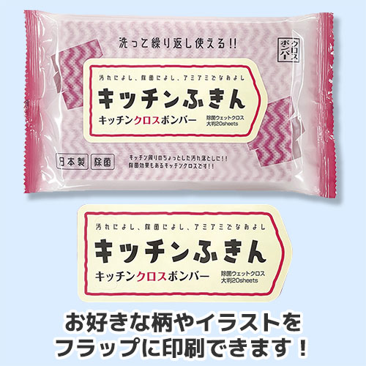
【提案書】
キッチンクロスボンバー除菌ウェットクロス 大判20枚入
特徴
20枚入りのキッチンウェットティッシュです。除菌効果が高いためウイルスや菌からしっかり身を守ってくれます。フラップ部分にオリジナル名入れ可能で販促用に最適！
納期
納期スペース
仕様
素材: 水、除菌剤、防腐剤、保湿剤、界面活性剤
サイズ: 約W210×H125mm
備考: 凸版印刷/オフセット印刷
お見積
お見積りスペース

Slide 10
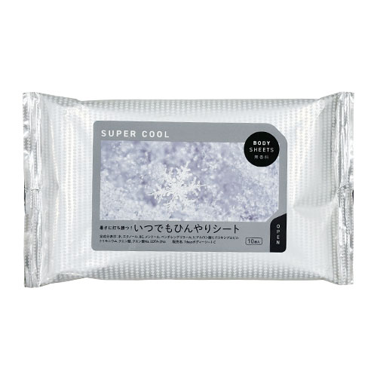
【提案書】
BODY SHEETS SUPER COOL 大判10枚入り 無香料
特徴
メントール配合で、夏の暑い日でも拭いた瞬間にサッパリする、いつでもひんやりシートはハンディサイズなので、持ち歩き用に最適！名入れができるフラップ部分が大きいのも魅力的です。
納期
納期スペース
仕様
素材：水、エタノール、BG、メントール、ペンチレン、グリコール、 ヒアルロン酸ヒドロキシプロピル、トリモニウム、クエン酸、クエン酸Na、EDTA-２Na
サイズ：約210×125mm（原紙サイズ：約300×200mm）
備考：枚数：10枚入
お見積
お見積りスペース

Slide 11
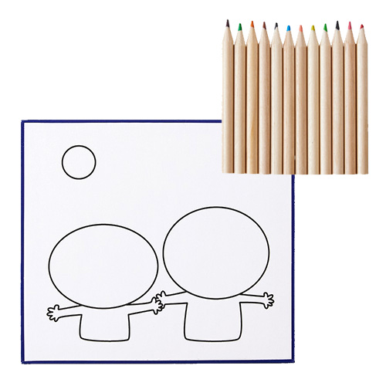
【提案書】
ぬりえ色紙（12色えんぴつ）
特徴
12色の色えんぴつとぬりえ用色紙のギフトセット。お子様が自由な発想で色を塗ったりお絵描きをして楽しむことができます。500枚から色紙のオリジナルデザイン対応が可能です。
納期
納期スペース
仕様
素材：間伐材（色鉛筆）、紙
サイズ：色紙：135×120色鉛筆：100×100
重量：42g
包装：ポリ袋入り
備考：オプション：色紙スタンド＋＠50円
お見積
お見積りスペース

Slide 12
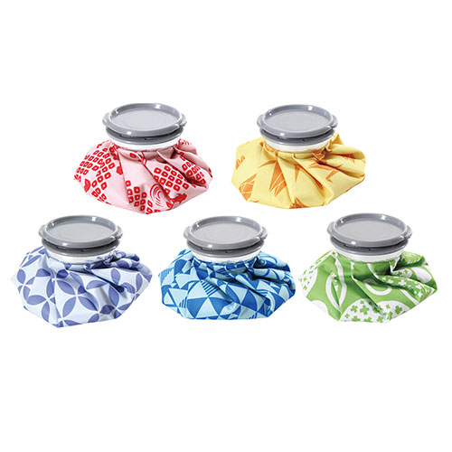
【提案書】
和柄ひょうのう
特徴
カラフルでポップながらどこか懐かしさを感じさせる和柄デザインがとってもオシャレなひょうのうです。名入れプリントも可能ですので、オリジナルグッズやノベルティアイテムとしてもおすすめ。
納期
納期スペース
仕様
カラー展開 ： 柄指定不可
素 材 ： ポリプロピレン・PVC・ポリエステル・アルミ
サイズ ： φ145×40mm
容 量 ： 350ml
包 装 ： ポリ袋入
お見積
お見積りスペース

Slide 13
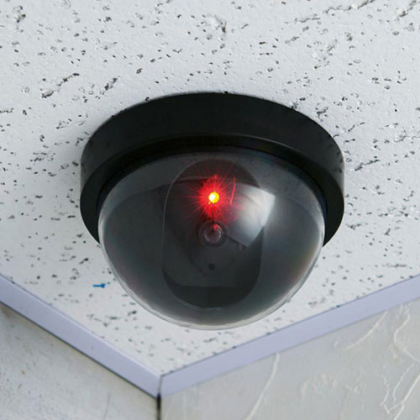
【提案書】
防犯対策 ドーム型ダミーカメラ
特徴
1.5秒間隔で赤色LEDが点滅するため非常にリアルなダミーカメラ。防犯意識の高さをアピールするのに最適なアイテムです。リフォームなどのタイミングで設置するのがおすすめです。
納期
納期スペース
仕様
素材：ポリプロピレン・ポリスチレン
サイズ：約11.5×11.5×7.1cm
包装：化粧箱入り
備考：<セット内容> ボルト×2・アンカー×2(付属) 単3形アルカリ乾電池2本使用(別売)
お見積
お見積りスペース

Slide 14
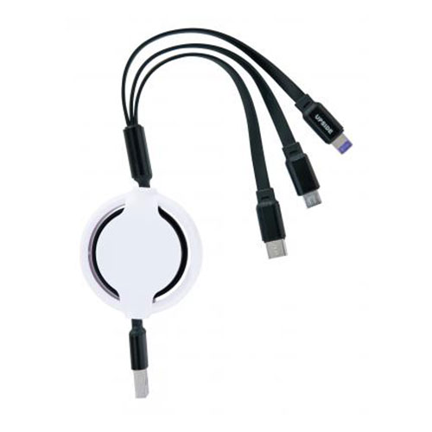
【提案書】
3type充電ケーブル
特徴
Lightning、microUSB、Type-Cのコネクタをこれひとつで持ち歩ける非常に便利な充電ケーブルです。給電コードは110センチまで引き出すことができます。
商品写
納期
納期スペース
仕様
素材：ケーブル/熱可塑性エラストマー 収納ケース/ABS樹脂 キャップ/ポリエチレン
サイズ：全長約110cm(使用時) 全長約25cm(収納時)
包装：ヘッダー付ジッパーポリ袋入り
お見積
お見積りスペース

Slide 15
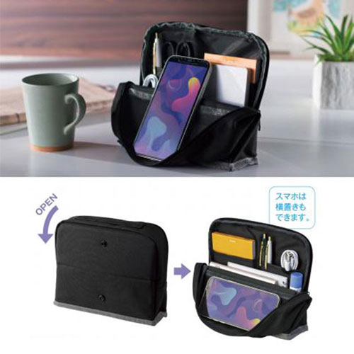
【提案書】
スタンドデスクポーチ
特徴
スタンドデスクポーチは、スマートフォンを縦でも横でも立てかけて視聴できる！モバイル周辺機器・文具収納にも使えるので、移動が多いリモートワーカー・学生に向けたノベルティに最適です。
商品写真
納期
納期スペース
仕様
素 材:ポリエステル(PVCコーティング)・ポリプロピレン・ポリアセタール
サ イ ズ : 約20×6×17cm
包 装 : ポリ袋入り
お見積
お見積りスペース

Slide 16
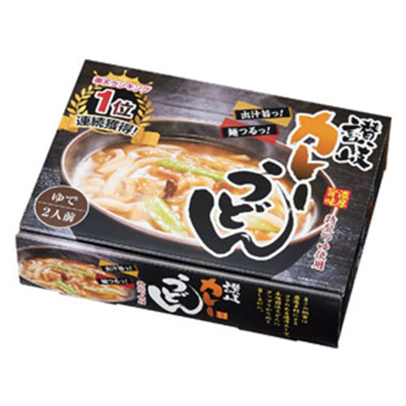
【提案書】
おすすめの濃厚旨味カレーうどん２食入 ※税率8％
特徴
のど越しがすっきり滑らかでもちもち食感から人気の高い本場讃岐のうどんと、ダシの旨味をしっかりと濃厚に感じられるカレースープがタック組んだ、カレーうどんの2食セットです。
納期
納期スペース
仕様
包装：化粧箱
備考：箱サイズ：52×205×155mm 内容量/麺180g×2･ｽｰﾌﾟ×2､賞味期間/製造日より150日､日本製 出荷可能日を必ずご確認ください カートン割れ不可
お見積
お見積りスペース

Slide 17
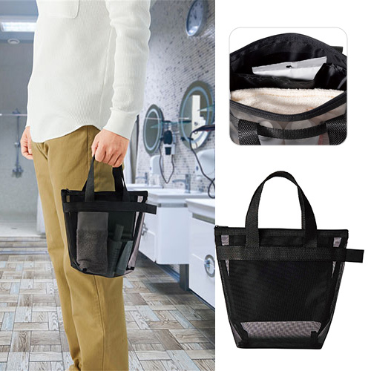
【提案書】
リラックススパバッグ
特徴
メッシュ素材で中に入れたものを外からでもひと目でわかるスパバッグです。すっきりとしたシンプルなデザインのためジェンダーレスに使用可能。イベント等での特典用などにもおすすめです。
商品写
納期
納期スペース
仕様
素材：本体/ナイロン・ポリプロピレン・ポリエステル ファスナー/ナイロン・亜鉛合金
サイズ：約26(底15)×10×21.5cm
包装：ポリ袋入り
お見積
お見積りスペース

Slide 18
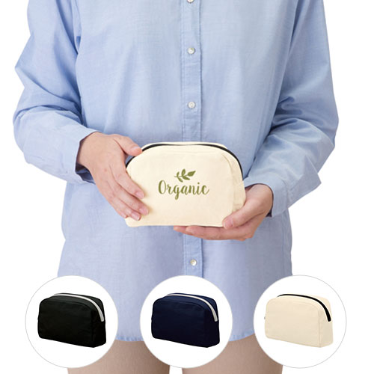
【提案書】
キャンバスファスナーポーチ(S)
特徴
可愛らしい立体的な形状がポイントのキャンバスポーチです。カラーバリエーションは全3タイプございますのでお好みでお選び下さい。またこちらはSサイズですが、サイズ違いでMもございます。
納期
納期スペース
仕様
素 材：コットン 他
サイズ：約135×100×60mm
包 装 ：PP袋
備 考：ミッドナイトブルー・ナチュラル・ナイトブラック
お見積
お見積りスペース

Slide 19
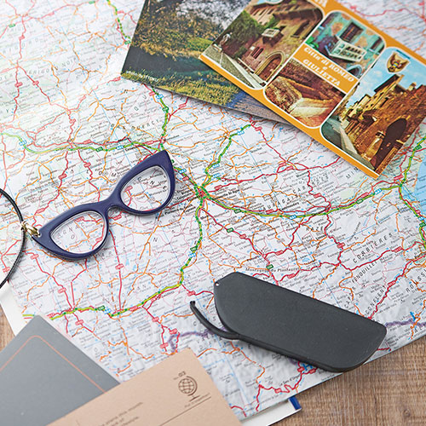
【提案書】
ストラップ付ルーペ
特徴
胸ポケットに入れられるコンパクトさに加え、首から下げられるストラップ付きのため、いつでもどこでも必要なとき取り出せる便利なルーペです。特典用やノベルティ用におすすめです。
納期
納期スペース
仕様
素材：PC・アクリル・PP・ポリエステル
サイズ：35×106×4mm
包装：台紙付ポリ入
お見積
お見積りスペース

Slide 20
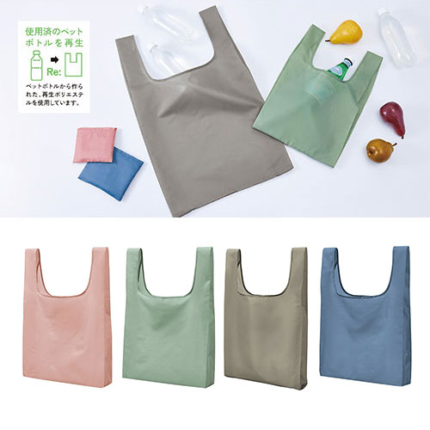
【提案書】
Re:PETポータブルバッグ
特徴
使用済ペットボトルを再生した明るい色のポリエステル素材のポータブルエコバッグ。2Lのペットボトルが6本入る大容量で、腕に優しい幅広の持ち手が特徴です。内ポケットに小さく畳めます。
納期
納期スペース
仕様
カラー展開：アッシュブルー、グレージュ、アッシュグリーン、スモーキーピンク
素材：ポリエステル(再生PET)
サイズ：縦620×横380×高100mm
包装：台紙、PP袋入
お見積
お見積りスペース

Slide 21
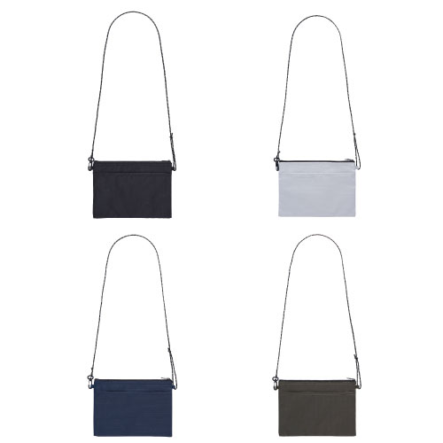
【提案書】
テントクロス撥水サコッシュ
特徴
耐久性に優れたテント生地を使い、さらに撥水性も持たせた、クオリティの高いサコッシュです。4色のカラー展開から選べる上、オリジナル名入れも可能。物販グッズ用などにおすすめです。
納期
納期スペース
仕様
素 材 ： ポリエステル他
サイズ ： 縦175×横240×奥行30mm
包 装 ： 台紙、PP袋入
お見積
お見積りスペース

Slide 22
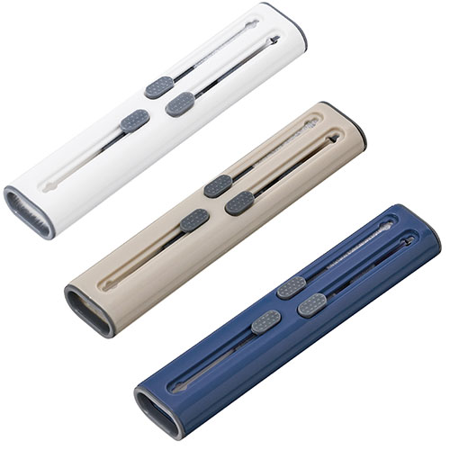
【提案書】
マルチガジェットクリーナー
特徴
クリーニングブラシ、ミニブラシ、金属スティック、スポンジと、4つのクリーナー機能がこれ1本に収まっており、スマホや周辺機器のお手入れに非常に役立つガジェットクリーナーです。
納期
納期スペース
仕様
カラー展開：全3色
素材：ABS他
サイズ：縦110×横23×高13(ｍｍ)
包装：化粧箱入
備考：300個以上元払いサービス
お見積
お見積りスペース

Slide 23
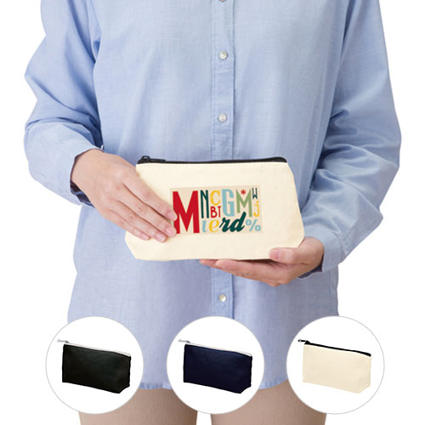
【提案書】
キャンバスベーシックポーチ
特徴
ステーショナリーやメイク道具入れにおすすめのキャンバスポーチです。底マチ付きのため容量も多く、とても重宝します。カラーバリエーションは全3色ありますのでお好みでお選びください。
納期
納期スペース
仕様
素 材：コットン 他
サイズ：約230×110×60mm
備 考：ミッドナイトブルー・ナチュラル・ナイトブラック
お見積
お見積りスペース

Slide 24
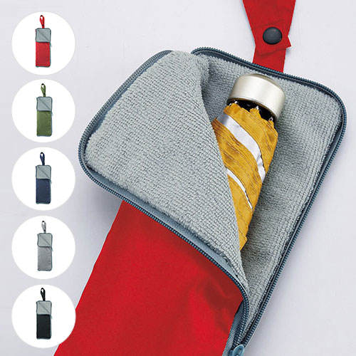
【提案書】
リフェロ・再生PETポータブルマルチ傘カバー
特徴
再生PETポリエステルを使った、ノベルティに最適なエコなポータブルマルチ傘カバー。使用済みの折り畳み傘もコンパクトに携帯できるので、特に傘が手放せない梅雨シーズンには重宝します。
商品写
納期
納期スペース
仕様
カラー展開：レッド、カーキ、ネイビー、グレー、ブラック
素材：ポリエステル(再生PET)、ポリエステル
サイズ：使用時:約280×115mm収納時:約110×70×30mm
包装：ポリ袋入
備考：名入れ可能
お見積
お見積りスペース

Slide 25
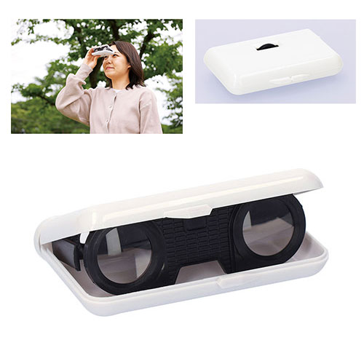
【提案書】
コンパクトオペラグラス
特徴
コンパクトなサイズ感で持ち歩きにも便利なオペラグラスです。ワンタッチで開閉できるため使いたい時にすぐ使えるのも高ポイント！オリジナルグッズやノベルティにおすすめです。
商品写
納期
納期スペース
仕様
素材：ABS・PMMA
包装：箱入 箱サイズ/73×115×25mm
お見積
お見積りスペース

Slide 26
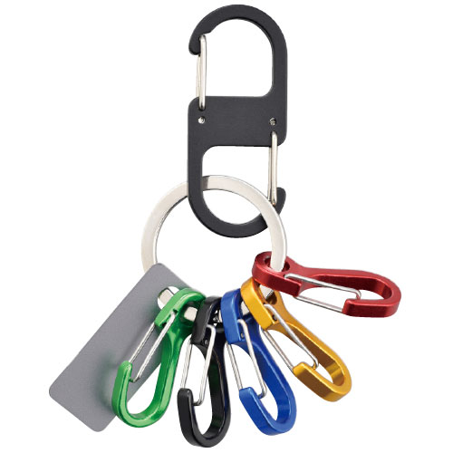
【提案書】
カラビナ・カラビナ
特徴
カラフルなカラビナがたくさん付いたポップでかわいいカラビナキーホルダーです。名入れプリントが可能ですので、オリジナルグッズやノベルティアイテム用にも最適です。是非ご活用ください。
納期
納期スペース
仕様
素 材 ： アルミニウム・鉄
サイズ ： 95×30×20mm
包 装 ： 台紙付ポリ入
お見積
お見積りスペース

Slide 27
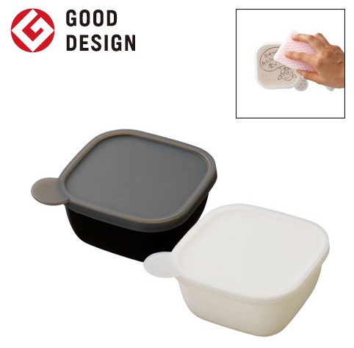
【提案書】
書き込める保存容器 280ml
特徴
蓋に油性ボールペンで書き込める上、簡単に洗い落とせて何度でも繰り返し使える、280mlサイズの保存容器。オリジナル名入れは側面に可能で、カラーはブラックとホワイトから選択可能。
納期
納期スペース
仕様
素 材：PP､シリコーンゴム
サイズ： 108×53×108mm （包装形態：OPP袋､紙箱）
容 量：280ml
付属品：取説付(紙箱面)
備 考：ブラック・ホワイト
食品衛生検査済､電子レンジ対応可
お見積
お見積りスペース

Slide 28
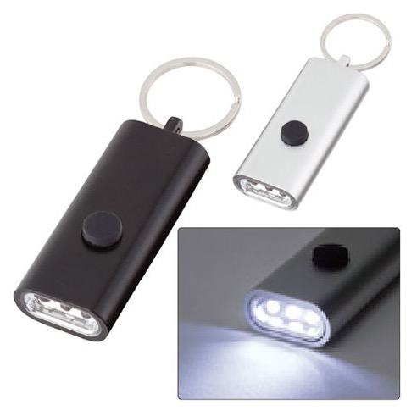
【提案書】
LED3灯フラットライトキーホルダー
特徴
フラットな形状は持ち歩きやすい上、名入れプリントするデザインも目立たせることが出来るため、オリジナルグッズ用として最適です。マットシルバーとマットブラックの2色展開から選択可能。
納期
納期スペース
仕様
素 材：アルミ 他
サイズ：25×84×15mm（包装形態： OPP袋､台紙）
付属品：テスト用ボタン電池4個､取説付(台紙面)
備 考：シルバー・ブラック
お見積
お見積りスペース

Slide 29
【提案書】
エコ箸フルケース(バンブーファイバー入タイプ)
特徴
お弁当用としてはもちろん、アウトドアシーンなどにも便利なフルケース付きのお箸です。バンブーファイバー入りで地球環境に優しく、SDGs系イベントのノベルティ用にもおすすめです。
納期
納期スペース
仕様
カラー展開：スモークネイビー,ナチュラル,ブラック,オリーブ,スモークピンク
素材：PC、ABS、バンブーファイバー
サイズ：ケース/24×10×205(mm)、箸/約185mm
包装：PP袋
備考：取説付、食品衛生検査済
お見積
お見積りスペース

Slide 30
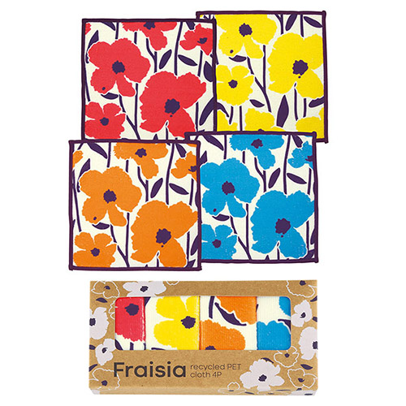
【提案書】
フレジア・リサイクルPETクロス4枚セット
特徴
カラフルな北欧風花柄でリサイクルPETを使ったお掃除クロス。カラーが異なる4枚をギフトに最適な化粧箱に収納。吸水速乾性の生地＆極細繊維で様々な場所のお掃除に使えてとても便利です。
納期
納期スペース
仕様
素材：ポリエステル（再生PET）
サイズ：約200×200mm箱サイズ110×220×30mm
包装：化粧箱入
備考：※生地の取り都合により、柄の出方が写真と異なる場合があります。
お見積
お見積りスペース

Slide 31
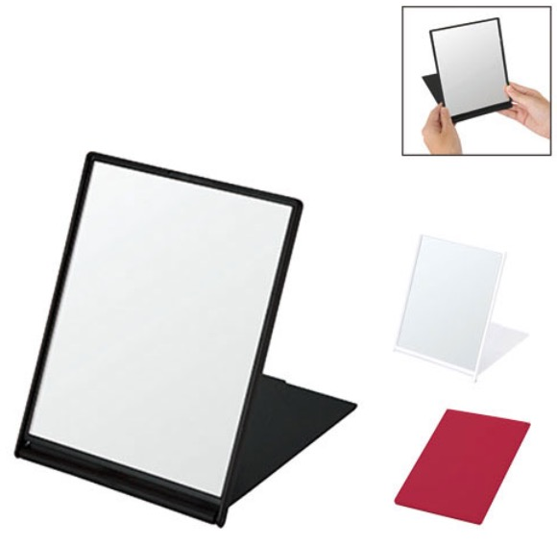
【提案書】
マットスクエアミラー(L)
特徴
マットな質感がクールで大人な印象を与えてくれるLサイズのスクエアミラーです。名入れするオリジナルデザインはフルカラー対応ですので、グッズ用やノベルティ用におすすめです。
納期
納期スペース
仕様
素 材： PS､ガラス 他
サイズ：125×166×8mm（包装形態： PP袋）
備 考：レッド・マットブラック・ピュアホワイト
お見積
お見積りスペース

Slide 32
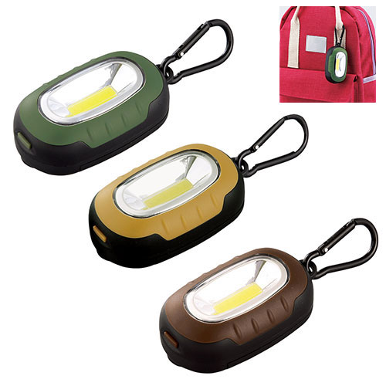
【提案書】
カラビナ付き3WAYハイパワーライト
特徴
ハイ、ロー、点滅の3WAYをシーンに合わせて使い分けられる便利なライトです。カラビナ付きのためバッグなどに取り付けることもでき、ノベルティ用などにもおすすめです。
納期
納期スペース
仕様
素材：ABS樹脂、ポリスチレン、アルミニウム
サイズ：77×45×25mm
包装：化粧箱入（88×51×36mm）
注意事項：3色アソート＊色・柄は指定できません。
備考：単三乾電池×3本（別）
お見積
お見積りスペース

